Slide 1

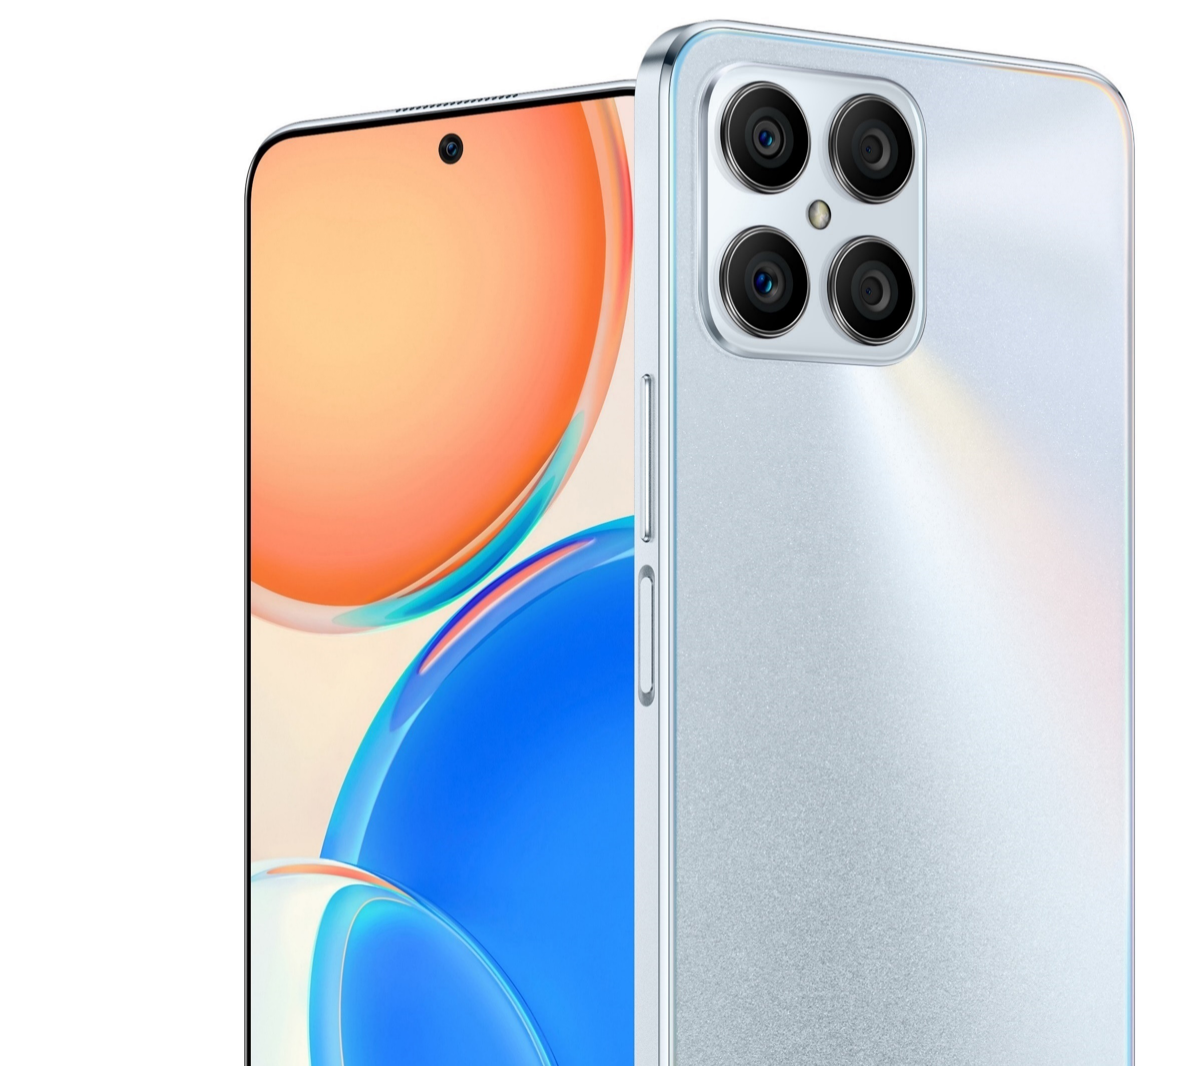

HONOR X8
DIZÁJN | Méretek: 163,4 (magasság) x 74,7 mm (szélesség) x 7,45 mm (mélység)¹ Szín: Titánezüst/óceánkék/éjfekete² Súly: kb. 177 g³ Ujjlenyomat olvasó: oldalt kialakítva SIM: Két SIM kártyás modell (Nano-SIM, támogatja a kettős SIM-kártya készenléti állapotot)⁴
KIJELZŐ | 6,7 hüvelykes HONOR FullView kijelző⁵ 93,6%-os képernyő-test arány⁶ 16,7 millió szín Alacsony kékfény-kibocsátást igazoló TÜV Rheinland tanúsítvány⁷ 240 Hz-es érintés mintavételi sebesség 90 Hz-es képfrissítési frekvencia⁸ Felbontás: 2388 x 1080 pixel⁹ Élesség: 391 PP1
PROCESSZOR | Qualcomm® SnapdragonTM 680 (6 nm) Chipset Nyolcmagos 4xA73@2.4GHz 4xA53@1.9GHz GPU (Grafikai processzor): Adreno TM 610
MEMÓRIA | RAM+ROM: 6GB+128GB¹⁰
HÁTLAPI KAMERA | 64MP főkamera (f/1.8 rekesz)¹¹ 5MP 120°-os széles látószögű kamera (f/2.2 rekesz) 2M érzékelős Makrokamera (f/2.4 rekesz) 2M érzékelős Bokékamera (f/2.4 rekesz)
ELŐLAPI KAMERA | 16MP Szelfikamera (f/2.45 rekesz)
AKKUMULÁTOR | 4000 mAh (tipikus érték) akkumulátor¹² 22,5 W HONOR SuperCharge (Type-C töltőcsatlakozó)¹³
OPERÁCIÓS RENDSZER | Magic UI 4.2 (Android 11 platformon)
WIFI | 2.4GHz / 5GHz
KAPCSOLAT | Bluetooth 5.0 USB Type-C, USB 2.0

